Slide 1
2023年全年业绩
艾迪康控股
2024年3月28日

Slide 2
免责声明
该等资料由艾迪康控股有限公司（“公司”，与其子公司合称“集团”）准备，仅用于本次宣讲会以供投资者参考，而且其尚未被独立核实。针对该等资料中提供的或包含的信息或意见的准确性、公允性、完整性或正确性，未曾做出任何明示的或暗示的声明或保证，而且不应对之予以信赖。对于因该等资料中提供的或包含的任何信息或意见产生的任何损失，公司、集团内成员、联席保荐人、整体协调人、联席全球协调人、联席牵头经办人、联席账簿管理人、资本市场中介人、承销商、其各自的任何关联方、控制人、董事、管理人员、雇员、顾问或代表均不对之承担任何责任（无论是因疏忽还是其他原因导致的）。该等资料中提供的或包含的信息或意见可能会发生变化，恕不另行通知，而且其应仅于本资料列明之日适用。
该等资料中包含有反应了公司对自其中所示各日期起未来或未来事件的意见或预期的陈述（“前瞻性陈述”）。该等前瞻性陈述系基于有关集团和其他事宜（如：集团的运营、其未来发展计划、市场（财务和其他）条件、发展前景）进行的大量假设而做出，并且会受到已知的和未知的风险、不确定性和超出集团控制的其他因素影响，因此，实际结果可能与前瞻性陈述中明示的或暗示的结果明显不同。公司、集团内成员、联席保荐人、整体协调人、联席全球协调人、联席牵头经办人、联席账簿管理人、资本市场中介人和承销商对在该等日期之后发生的事件/或情况均不承担更新该前瞻性陈述的义务。
该等资料并不构成或形成招股书或其他发售文件，或获得、购买或认购任何证券的要约或邀约的一部分，并且不应被理解为构成该等招股书、发售文件、要约或邀约，而且也不旨在邀请任何该等要约或邀约。尤其是，该等资料并不构成而且并不是在香港、美国或任何其他地方出售证券的要约或者在香港、美国或任何其他地方任何购买证券要约的招揽。该等资料的任何部分均不应构成任何合同或承诺的依据或者均不应针对任何合同或承诺而被取信。该等资料所提及的证券未曾并且将不会根据《1933年美国证券法》（经修订）（“证券法”）或者美国任何州的证券法登记，而且在未根据证券法登记的情况下，或者未取得对证券法及美国任何州的相关证券法下该等登记要求的适用豁免，或该等登记要求不适用于相关交易，不得在美国进行发行或出售。在香港，公司的证券不得被发行给公众，除非有关该等证券出售或认购要约的招股章程已经香港联合交易所股份有限公司授权由香港公司登记处进行登记并已进行了该等登记。否则，未经适当登记，招股章程不得在香港分发、发行或散布。关于在美国、香港或其他地方发行的公司发行通函将包含有关集团和其管理层以及集团财务报表的详细信息。该等资料中的任何内容均不构成或形成在美国、香港或任何其他司法管辖区出售证券的要约的任何部分，也不构成或形成公司、集团内成员或其各自关联公司、联席保荐人、整体协调人、联席全球协调人、联席牵头经办人、联席账簿管理人、资本市场中介人、承销商或其各自关联公司、顾问或代表，或上述各机构的代表做出的认购或购买任何证券的邀约的任何部分。购买发行证券的任何决定应仅依据将就发行的发行通函中载述的信息而做出。
该等资料严格保密，仅提供给您作为参考。未取得本公司、联席保荐人、整体协调人、联席全球协调人、联席牵头经办人、联席账簿管理人、资本市场中介人及承销商事先书面同意，不得以任何方式拷贝、复制、重新分发或者以其他方式向任何其他人（无论是在您的组织/公司之内还是之外）披露该等资料中包含的全部或部分信息或意见或经口头或其他方式表达的信息。出席本次宣讲会，即表示您同意维持有关本次宣讲会和该等资料或口头或经其他方式披露的信息的绝对保密性。
该等资料及其任何部分或拷贝不得被直接或间接的（通过邮寄、传真、电子或电脑传输或无论任何其他方式）带到或传送到美国（包括其领地和属地，美国的任何州和哥伦比亚特区），或者在上述地区分发或分发到上述地区。未符合该等限制规定可能构成违反美国证券法的行为。在任何其他司法管辖区分发该等资料可能受到法律限制，而且拥有该等资料的人士应知悉并遵守任何该等限制。该等资料并不提供给或者旨在分发给下述任何人或机构，或并不由下述任何人或机构使用，即在之进行该等分发或使用将与法律法规相冲突或者将需要在该等司法管辖区进行任何登记或许可的任何司法管辖区的公民或居民。
如接受本文件，即表示您同意(i) 已审阅并遵守本声明的内容，(ii)维持有关本次宣讲会内容和相关资料或经口头或其他方式披露的信息的绝对保密性， 以及(iii)您或您代表的任何人士(x)为证券法144规则定义下的合格机构买家，或(y)位于美国境外。本文件不派发予非专业投资者（定义见香港法例第571章证券及期货条例附表1）的人士。无法遵守以上限制性条件将可能违反相关证券法规。

Slide 3
公司概览

Slide 4
自2019年以来，我们拥有强劲的财务业绩表现
2006 - 2011
2019
2023
地域覆盖
19-23 增长率
36
约19,000
32.98 亿
6.76 亿
3.55 亿
20
约13,000
17.29 亿
1.94 亿
7361 万
中国实验室数量
+80.0%
经营数据
年度客户数量
+46.2%
收入 （人民币元）
+90.7%
财务数据
经调整EBITDA （人民币元）
+248.5%
经调整净利润（人民币元）
+382.3%
4

Slide 5
常规业务的快速增长抵消新冠业务下降的影响
28%
16%
43%
15%
2023年全年常规业务
同比增长率⁽¹⁾
2023年全年非新业务
同比增长率
2023年全年特检收入
同比增长率
2023年全年二三级医院数量同比增长率
5

Slide 6
特检业务持续突破，引领业务高质量发展
1
1
近几年特检收入持续增长
1
2020-2023 CAGR：39.3%
未来战略
2
1
特检推动ASP增长
3
全品线收入增长迅猛
1
66%
35%
7%
43%
感染项目同比增长
肿瘤项目同比增长
特检同比增长
32%
33%
妇幼项目同比增长
血液项目同比增长
6

Slide 7
实验室拓展及共建规划为企业成长注入新动力
综合网络
实验室覆盖
36个自主运营的实验室遍布各地，组成综合网络
2023表现
23
省级实验室
13
二级实验室
30
省份覆盖
未来战略
持续填补省级市场空白
石家庄
共建/
区检
64%项目数增长
23年签单走势节节攀升
59%业绩增长
深耕优质二级市场
拓展
计划
绍兴
1家
大型实验室
1-2家/年
中/小型实验室
2-3家/年
共建/区检中心
温州（瓯海）
7

Slide 8
业务及技术创新赋能，激发未来发展活力
战略合作
六大技术中心
人工智能
2023年全面数字化升级启动
临床检验中心
药物临床试验信息系统
血液病诊断中心
数据对接平台
专业申请单录入系统
遗传/染色体检验中心
新LIS系统
效率提升10倍+
病理诊断中心
病理借片系统
质谱技术中心
项目助手APP
...
两癌系统升级
基因技术中心
2023阅片量
三百万片
技
术
中
心
数字化
AI阅片提升诊断效率
增加自动化、机器人及互连设备方面的投资
2023年9月，Guardant产品正式国内上市，并于12月已接样检测
8

Slide 9
行业领先的运营能力强化竞争优势
01
精益化生产管理体系
强大且灵活的供应链
02
质量管理体系
集采的成本优势：集团90%以上物资统一采购；落地采灵活：结合集采，提升时效性
新增2家实验室获得ISO15189证书，共20家获得该证书，省级实验室通过比例78%
平均通过项目数达94项（截止2024.01）
采购
未来战略
全部自营的物流网络，覆盖全国90%以上区县，自助研发的艾物流信息系统
物流
2.24
试剂损
耗
率
10%
人效
15%
43.5%
毛利率
10.8%
调整后净利率
完善的仓储智能化管理：实时/可追溯/无纸化/智能化；与国内头部IVD企业（九州通）形成战略合作
仓储
企业社会责任
领先的研发实力
03
废弃物合规排放并严格检测
每年减排1%~3%
携手浙江妇女儿童基金会启动“小步大爱”公益活动，捐赠200万HPV检测服务
高新技术企业
研发费率
专利数量
+3家
16%
9

Slide 10
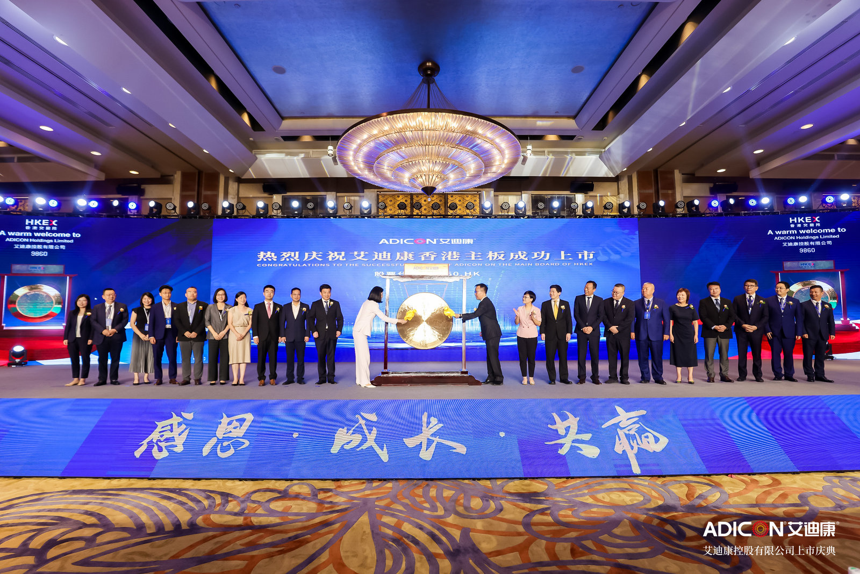
公司市场价值显现，荣获资本市场的高度认可
Pre-IPO投资者
基石投资者
资本市场高度认可
1
2023.09.04
2
2023.09.04
3
4
2024.02.29
10

Slide 11
财务数据

Slide 12
强劲的常规业务增长抵消新冠业务下降的影响
总收入
毛利润
人民币百万
人民币百万
收入
yoy 收入增长
毛利润
毛利率
经调整EBITDA⁽¹⁾
经调整净利润⁽²⁾
经调整EBITDA
经调整EBITDA率
经调整净利润
经调整净利率
12

Slide 13
近年来运营效率显著提升
销售费用
管理费用⁽¹⁾
研发费用
人民币百万
人民币百万
人民币百万
13

Slide 14
过渡期后，营运资本天数和现金流转换能力将趋于正常
存货周转天数⁽¹⁾
应收账款周转天数⁽²⁾
应付账款周转天数⁽⁴⁾
现金转化率⁽⁵⁾
14

Slide 15
损益表
 | 截至12月31日
（人民币千元） | 2018 | 2019 | 2020 | 2021 | 2022 | 2023
收入 | 1,530,246 | 1,729,261 | 2,741,731 | 3,379,515 | 4,860,613 | 3,297,828
成本 | (1,064,308) | (1,208,328) | (1,625,071) | (1,937,126) | (2,964,448) | (1,863,721)
毛利 | 465,938 | 520,933 | 1,116,660 | 1,442,389 | 1,896,165 | 1,434,107
其他业务利润 | 4,570 | 3,421 | 12,686 | 14,763 | 50,811 | 61,609
销售费用 | (220,720) | (208,216) | (359,051) | (489,783) | (553,272) | (485,155)
管理费用 | (123,980) | (116,966) | (236,566) | (263,003) | (282,262) | (271,015)
研发费用 | (72,959) | (69,932) | (102,009) | (125,446) | (162,746) | (143,522)
其他收支 | (23,485) | (24,260) | (37,712) | (48,530) | (128,440) | (99,622)
上市费用 | - | - | (16,179) | (35,290) | (9,664) | (72,189)
财务费用 | (13,083) | (17,382) | (19,644) | (16,326) | (76,824) | (86,316)
公允价值变动 | - | - | - | (61,531) | 87,044 | 11,475
税前利润 | 16,281 | 87,598 | 358,185 | 417,243 | 820,812 | 349,372
所得税 | (14,007) | (17,155) | (68,732) | (94,948) | (135,928) | (87,050)
税后利润 | 2,274 | 70,443 | 289,453 | 322,295 | 684,884 | 262,322
母公司拥有人 | 863 | 67,906 | 284,121 | 315,540 | 680,793 | 234,885
非控股权益 | 1,411 | 2,537 | 5,332 | 6,755 | 4,091 | 27,437
15

Slide 16
经调整EBITDA对账 —– 非国际财务报告标准计量
 | 截至12月31日
（人民币千元） | 2018 | 2019 | 2020 | 2021 | 2022 | 2023
税前利润 | 16,281 | 87,598 | 358,185 | 417,243 | 820,812 | 349,372
(+) 折旧 | 76,598 | 85,736 | 113,118 | 136,235 | 188,565 | 158,949
(+) 摊销 | 580 | 610 | 662 | 1,617 | 4,853 | 8,490
(+) 财务成本 | 13,083 | 17,382 | 19,644 | 16,326 | 76,824 | 86,316
(-) 银行利息收入 | 767 | 889 | 3,765 | 6,289 | 8,874 | 20,160
EBITDA | 105,775 | 190,437 | 487,844 | 565,132 | 1,082,180 | 582,967
(+) 以股份为基础的薪酬开支 | - | 2,735 | 63,598 | 37,325 | 15,049 | 17,054
(+) 上市开支 | - | - | 16,179 | 35,290 | 9,664 | 72,189
(+) 按公平值计入损益的金融工具的公平值亏损 | - | - | - | 61,531 | (87,044) | (11,475)
(+) 或有对价的公平值收益 | - | - | - | - | (13,337) | -
(+) 对非控股权益看跌期权的公平值收益 | - | - | - | - | - | (15,305)
(+) 衍生金融工具的公平值损失/收益 | - | - | - | - | (7,826) | 6,165
(+) 净外汇亏损/收益 | 925 | 434 | (1,427) | 50 | 6,743 | 8,198
(+) 与新冠疫情相关的存货减值 | - | - | - | - | 1,421 | 15,976
经调整EBITDA | 106,700 | 193,606 | 566,194 | 699,328 | 1,006,850 | 675,769
yoy 增长 |  | 81.4% | 192.4% | 23.5% | 44.0% | (32.9%)
经调整 EBITDA率 | 7.0% | 11.2% | 20.7% | 20.7% | 20.7% | 20.5%
16

Slide 17
经调整净利润对账 —– 非国际财务报告标准计量
 | 截至12月31日
（人民币千元） | 2018 | 2019 | 2020 | 2021 | 2022 | 2023
净利润 | 2,274 | 70,443 | 289,453 | 322,295 | 684,884 | 262,322
(+) 以股份为基础的薪酬开支 | - | 2,735 | 63,598 | 37,325 | 15,049 | 17,054
(+) 上市开支 | - | - | 13,984 | 30,087 | 8,204 | 72,099
(+) 按公平值计入损益的金融工具的公平值亏损 | - | - | - | 61,531 | (87,044) | (11,475)
(+) 或有对价的公平值收益 | - | - | - | - | (13,337) | -
(+) 对非控股权益看跌期权的公平值收益 | - | - | - | - | - | (15,305)
(+) 衍生金融工具的公平值损失/收益 | - | - | - | - | (7,826) | 6,165
(+) 净外汇亏损/收益 | 925 | 434 | (1,427) | 50 | 6,743 | 8,198
(+) 与新冠疫情相关的存货减值 | - | - | - | - | 1,421 | 15,976
经调整净利率 | 3,199 | 73,612 | 365,608 | 451,288 | 608,094 | 355,034
yoy 增长 |  | 2201.1% | 396.7% | 23.4% | 34.7% | (41.6%)
经调整 EBITDA率 | 0.2% | 4.3% | 13.3% | 13.4% | 12.5% | 10.8%
17

Slide 18
资产负债表
 | As of 31 December
RMB '000 | 2019 | 2020 | 2021 | 2022 | 2023
NON-CURRENT ASSETS
Property and equipment | 130,154 | 168,579 | 266,137 | 375,428 | 410,987
Right-of-use assets | 194,412 | 155,458 | 173,381 | 218,853 | 187,390
Deferred tax assets | 38,167 | 51,982 | 74,560 | 118,403 | 103,971
Other intangible assets | 3,083 | 3,011 | 20,504 | 143,709 | 151,416
Prepayments, deposits and other receivables | 5,700 | 7,747 | 9,645 | 12,839 | 12,575
Amounts due from related parties | 1,745 | 1,852 | 1,816 | 2,123 | 2,474
Goodwill | - | - | 25,691 | 79,802 | 79,802
Financial assets at fair value through profit or loss | - | - | - | 8,104 | 1,535
Pledged deposits | - | - | - | - | 300,000
Total non-current assets | 373,261 | 388,629 | 571,734 | 959,261 | 1,250,150
CURRENT ASSETS
Inventories | 80,664 | 102,932 | 109,395 | 229,413 | 176,593
Trade and bills receivables | 686,688 | 942,041 | 1,213,512 | 1,856,847 | 1,515,434
Financial assets at fair value | - | - | - | - | 50,837
Prepayments, deposits and other receivables | 34,024 | 61,120 | 105,716 | 127,860 | 188,474
Amounts due from related parties | 4,575 | 199 | 270 | 227 | 25
Cash and bank balances | 304,523 | 1,228,620 | 1,109,211 | 1,680,625 | 959,423
Pledged deposits | - | - | - | - | 412,602
Total current assets | 1,110,474 | 2,334,912 | 2,538,104 | 3,894,972 | 3,303,388
CURRENT LIABILITIES
Trade payables | 261,281 | 383,034 | 510,691 | 1,062,452 | 742,108
Other payables and accruals | 185,657 | 365,428 | 689,136 | 985,104 | 755,527
Contract liabilities | 3,951 | 11,665 | 20,683 | 21,060 | 34,664
 | As of 31 December
RMB ’000 | 2019 | 2020 | 2021 | 2022 | 2023
Interest-bearing bank borrowings | 80,000 | 120,178 | 49,141 | 112,792 | 95,870
Profit tax payable | 8,435 | 44,078 | 50,303 | 124,553 | 77,790
Amounts due to related parties | 147,827 | 55,171 | 36,167 | 61,071 | 1,858
Lease liabilities | 35,403 | 28,416 | 31,653 | 51,400 | 49,201
Total current liabilities | 722,554 | 1,008,970 | 1,387,774 | 2,418,432 | 1,757,018
NET CURRENT ASSETS | 387,920 | 1,325,942 | 1,150,330 | 1,476,540 | 1,546,370
TOTAL ASSETS LESS CURRENT LIABILITIES | 761,181 | 1,714,571 | 1,722,064 | 2,435,801 | 2,796,520
NON-CURRENT LIABILITIES
Interest-bearing bank borrowings | – | 100,276 | 90,790 | 1,023,329 | 791,647
Lease liabilities | 162,957 | 129,710 | 146,297 | 182,455 | 153,117
Deferred tax liabilities | 1,602 | 1,536 | 10,260 | 28,502 | 23,166
Convertible preferred shares | – | 443,931 | 621,870 | 589,179 | -
Total non-current liabilities | 164,559 | 675,453 | 869,217 | 1,823,465 | 967,930
NET ASSETS | 596,622 | 1,039,118 | 852,847 | 612,336 | 1,828,590
EQUITY
Equity attributable to owners of the parent
Share capital | 76 | 77 | 86 | 86 | 97
Reserves | 575,578 | 1,024,262 | 804,155 | 510,738 | 1,707,974
Non-controlling interests | 20,968 | 14,779 | 48,606 | 101,512 | 120,519
Total equity | 596,622 | 1,039,118 | 852,847 | 612,336 | 1,828,590
Total Cash (incl pledged deposits) | 304,523 | 1,228,620 | 1,109,211 | 1,680,625 | 1,672,025
Net Cash (incl pledged deposits) | 224,523 | 1,008,166 | 969,280 | 544,504 | 784,508
18

Slide 19
THANK YOU

